Slide 1
4 КЛАСС
ВПР Что нужно знать родителям?

Slide 2
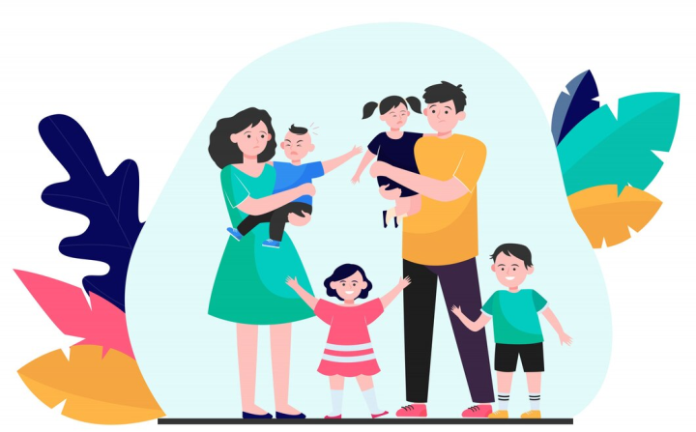
Тема собрания
«Что нужно знать родителям про ВПР»

Slide 3
Что такое ВПР?
По каким предметам
пишут ВПР В 4 классе?
Как готовиться?
ВПР- это Всероссийская проверочная работа

Slide 4
ВПР- проверяет знание ребёнка к концу
4 класса. Сюда входит всё, чему ваш ребёнок научился за период с 1 по 4 класс.
Работу пишут по 3м предметам :
Математика, Русский язык, Окружающий мир
или Литературное чт или Иностранный яз

Slide 5
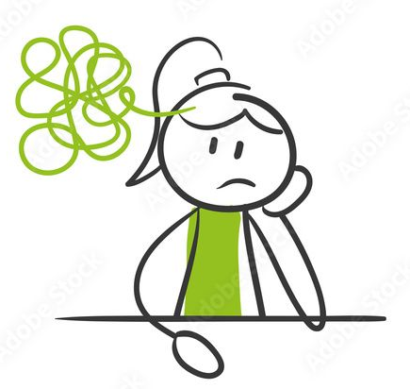
Если у ребёнка нет знаний, то
написать работу ему будет сложно. Поэтому, чтобы хорошо выполнить работу ВПР, нужно потренироваться по каждому предмету.
Здесь и задачи, и примеры на порядок действий. Разные разборы по русскому языку и умение анализировать, а также владеть информацией о своём крае.

Slide 6
Всероссийские проверочные работы (ВПР) проводятся в целях осуществления мониторинга уровня и качества подготовки обучающихся в с требованиями федеральных государственных образовательных стандартов и федеральных основных общеобразовательных программ.

Slide 7
Существует мнение, что к ВПР готовиться не надо. Как было сказано выше, задания включают в себя материал, изученный с 1 по 4 класс. Я считаю, что готовиться надо.
Это нужно для того, чтобы ваш ребёнок чувствовал себя спокойно и уверено.
Когда нужно начинать готовиться к ВПР?
Готовиться к ВПР нужно начинать с сентября.
Три предмета, много заданий. У каждого ребёнка
( по разным причинам) имеются индивидуальные пробелы. Их нужно выявлять и исправлять. Это, конечно же, требует много времени, поэтому чем раньше начать подготовку, тем лучше.

Slide 8
Когда проходит ВПР?
Приказом Федеральной службы по надзору в сфере образования и науки утвержден график проведения всероссийских проверочных работ в 2025 году для обучающихся
в общеобразовательных организациях.
Каждая школа сама для себя устанавливает
даты по каждому предмету.

Slide 9
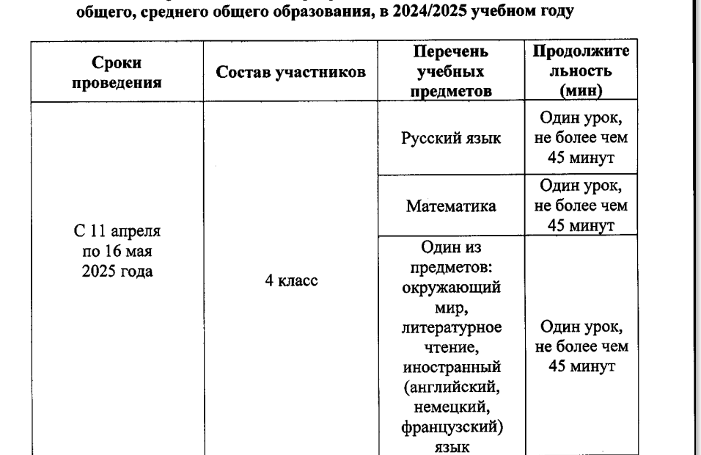
ВПР в 2025г с 11 по 16 мая

Slide 10
Чем можно пользоваться на ВПР?
Пользоваться ничем нельзя.
Нельзя с собой брать учебники, тетради, справочники, калькуляторы.
Ребёнок остаётся наедине с собой, со своими знаниями. У детей вокруг будут другие варианты и надеяться на то, что можно будет
у кого- нибудь списать - не стоит.
Желательно, чтобы у детей была запасная ручка и простой карандаш. Можно пользоваться черновиками.

Slide 11
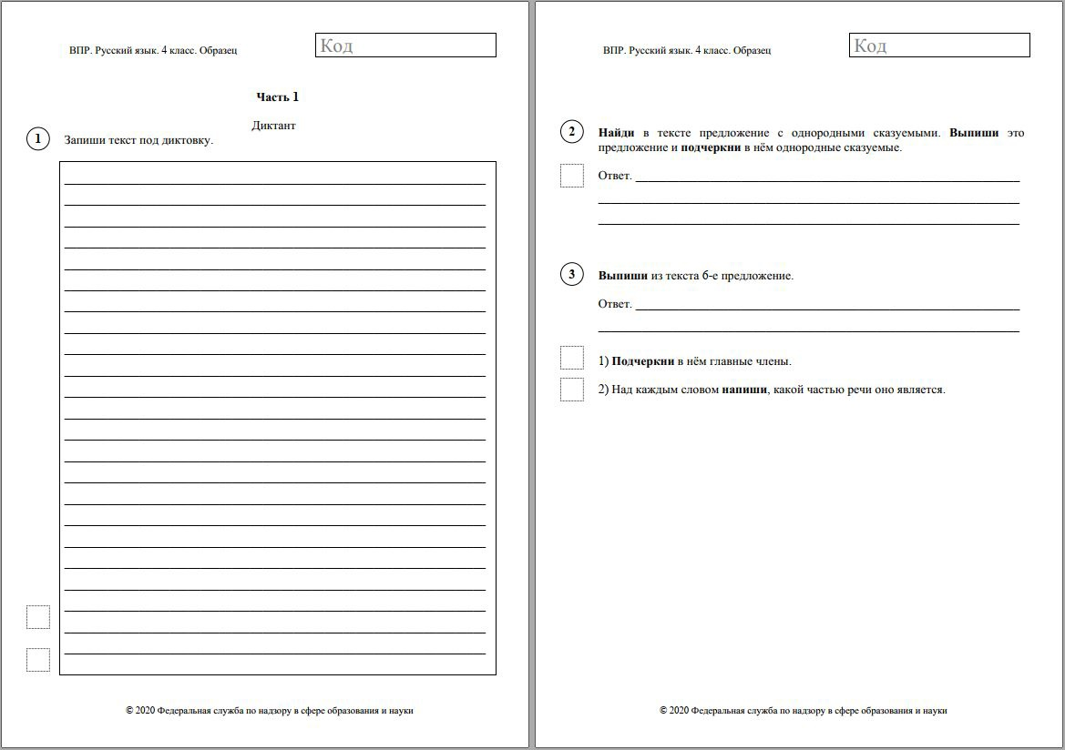
Работу дети будут выполнять в специальных бланках.
В правом верхнем уголке располагается Код. Каждому ребёнку даётся свой собственный код. Это делается для того, чтобы оценка за работу была объективной и проверяющие не знают , кто её выполнял.

Slide 12
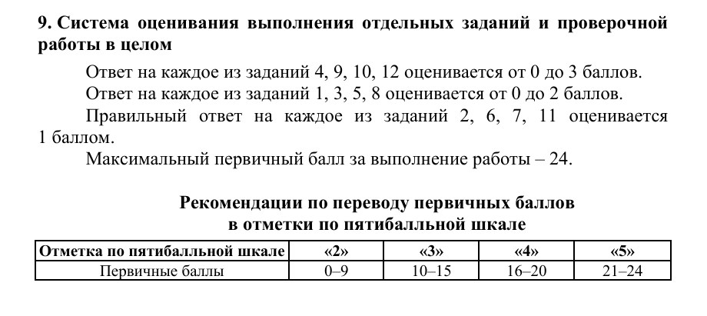
Русский язык 45 минут.
Проверочная работа содержит 12 заданий, в том числе 9 заданий к приведенному в варианте проверочной работы тексту для чтения. Задания 3, 4, 5, 6, 12 предполагают запись развернутого ответа, задания 2, 7, 8, 9–11 – в виде слова (сочетания слов), задание 1 – постановку ударения в приведенных словах.

Slide 13
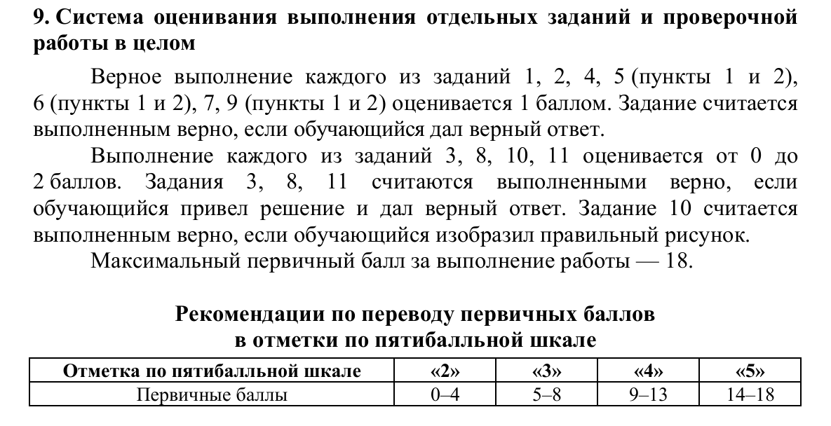
Математику дети пишут один день – 45 минут.
4. Структура проверочной работы Проверочная работа содержит 11 заданий. В заданиях 1, 2, 4, 5 (пункт 1), 6 (пункты 1 и 2), 7 и 9 (пункты 1 и 2) следует записать только ответ.
В заданиях 3, 8 и 11 объектом проверки является полное решение.

Slide 14
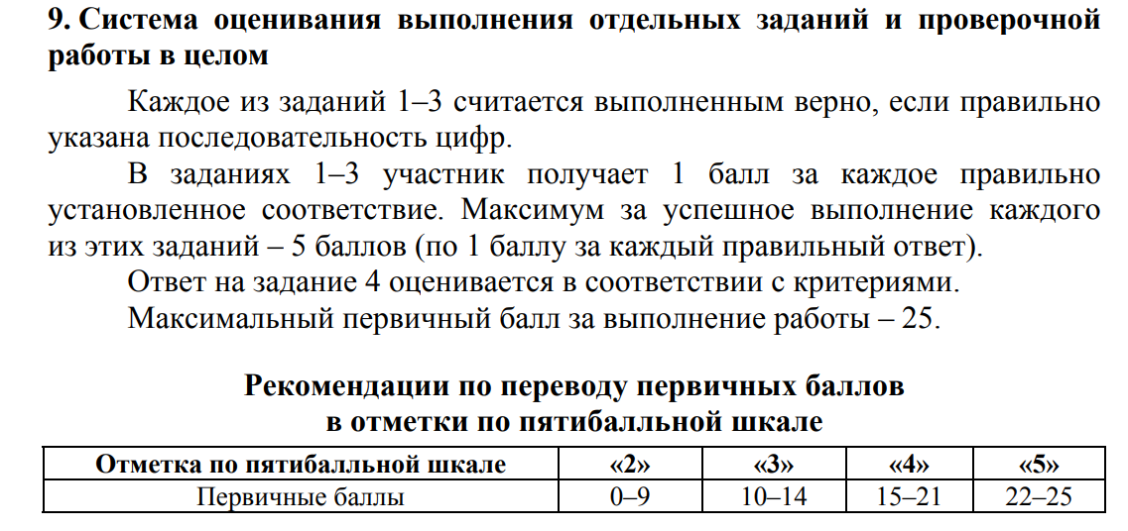
АНГЛИЙСКИЙ ЯЗЫК
Структура проверочной работы Проверочная работа содержит 4 задания: 3 задания предполагают краткий ответ в виде комбинации цифр, 1 задание – развернутый ответ.

Slide 15
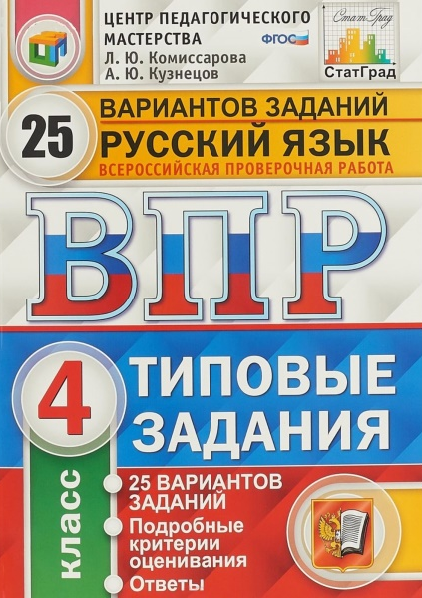
Как готовиться к ВПР?
1.Можно готовиться
на сайте Решу ВПР
2.Можно приобрести специальные тетради для подготовки к ВПР. Они как раз сделаны
в форме бланков.

Slide 16
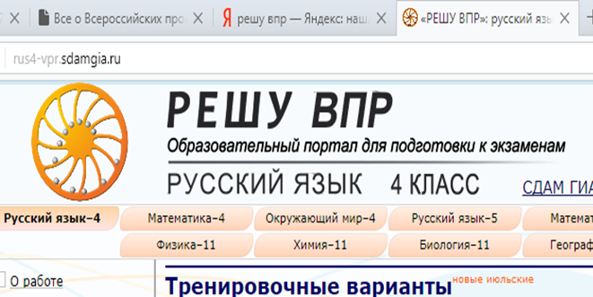
Тренироваться на сайте очень удобно т.к. есть ответы и каждый ребёнок может проверить свои знания по тем предметам, по которым предстоит выполнять работу ВПР.

Slide 17
Как выполнять задания?
Задания нужно выполнять по порядку,
не меняя листочки т.к. в самом начале даются
лёгкие задания. Это сделано для того,
чтобы ребёнок спокойно мог войти в этот процесс. Задания усложняются постепенно.
Если какое-то задание показалось сложным,
то не надо терять на него время, нужно перейти
к следующим заданиям, а потом вернуться к тому,
которое показалось сложным.
Главное не отвлекаться и не волноваться!
Желаю вашим детям
успешно справиться с заданиями ВПР!

Slide 18
Наше сообщество ВК IT Учительская https://vk.com/ikt_vrn
Материал взят из интернета, из открытых источников.

